Slide 1


Slide 2
PROCURADURIA GENERAL DE LA NACIÓN
FUNCIÓN DE INTERVENCION
FUNCIÓN DISCIPLINARIA
FUNCIÓN PREVENTIVA

Slide 3
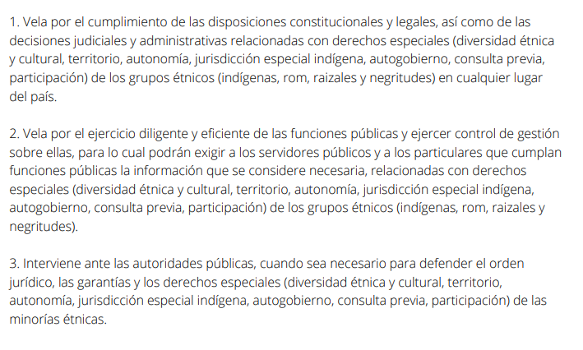
PROCURADURIA DELEGADA PARA ASUNTOS ETNICOS
Decreto 262 de 2000, modificado por el Decreto 1851 de 2021
Resolución No. 254 de 2017
Resolución No. 1073 del 2019

Slide 4
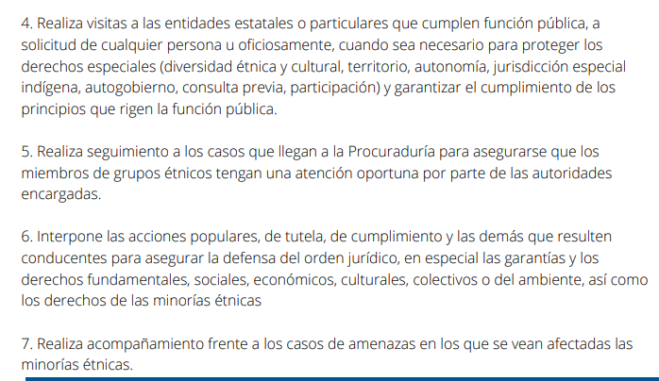
PROCURADURIA DELEGADA PARA ASUNTOS ETNICOS

Slide 5
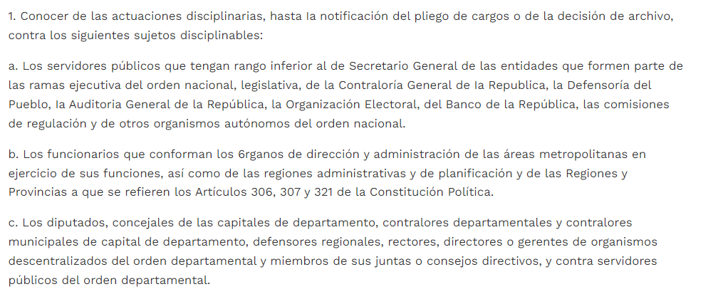
PROCURADURIA REGIONAL DE INSTRUCCIÓN
Art. 75 modificado por el artículo 19 del Decreto 1851 de 2021

Slide 6
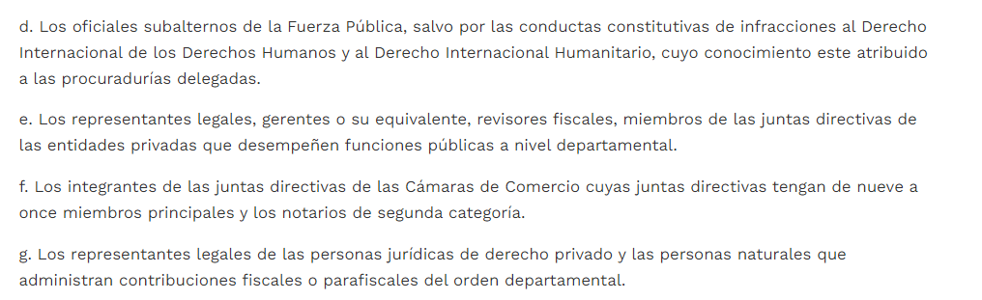
PROCURADURIAS REGIONALES DE INSTRUCCIÓN
Art. 75 modificado por el artículo 19 del Decreto 1851 de 2021

Slide 7
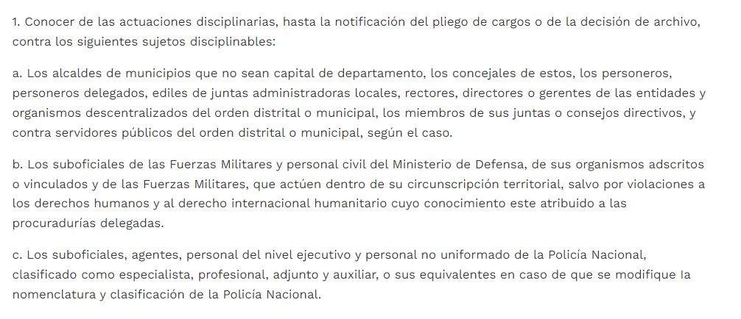
PROCURADURIAS DISTRITALES Y PROVINCIALES DE INSTRUCCIÓN
Art. 76, modificado por el artículo 22 del Decreto 1851 de 2021

Slide 8
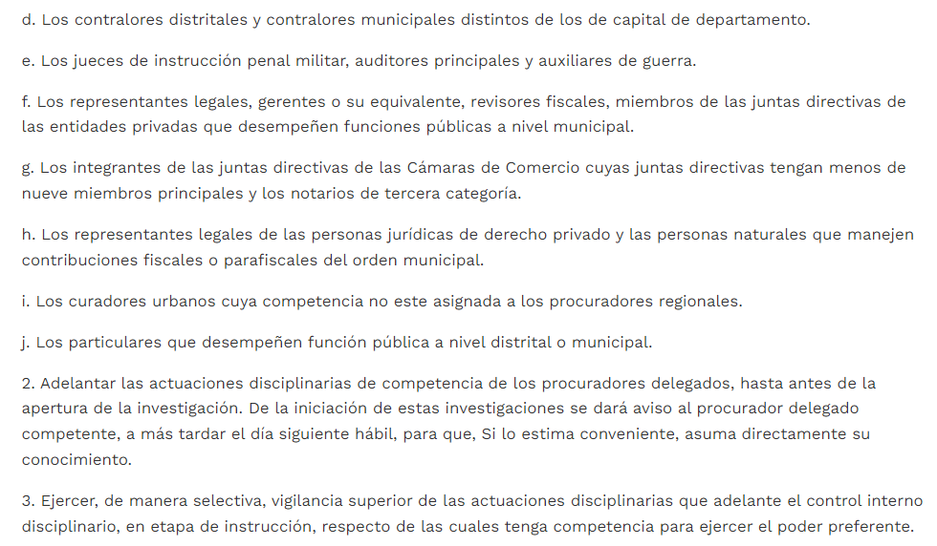

Slide 9
1) POLITICA PREVENTIVA PARA LA PROMOCION Y DEFENSA PARA LOS PUEBLOS ETNICOS
2) PROTOCOLO PARA LA ATENCIÓN CIUDADANA

Slide 10
GRACIAS

